Slide 1
Front End Roadmap & Javascript Dasar
Maret, Minggu Pertama, Pertemuan ke-1

Slide 2












Front End Developer Roadmap

Slide 3
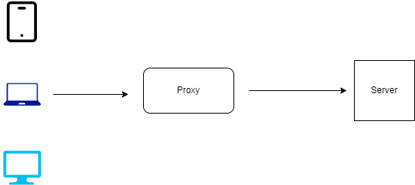
Front End
Back End
- Implementasi hasil design UI menjadi sebuah system
- Bertanggung jawab client side
API
Backend
UI (Front End)

Slide 4
CSS
HTML
Dasar Javascript
Variabel
Data Types
Looping
Conditional
Function
Class & Object
Event Handler
Manipulasi Dom
DOM
ES6
Arrow function
Filter,Map,Reduce
Template literals
Modul JS
Error Handling
Functional programming (callback,closure)
SASS (CSS precompiler)
Framework
Web component
Bundler
Asynchronous
Promise
Async Await
Frameworks
Goals
I AM
Front End Developer

Slide 5
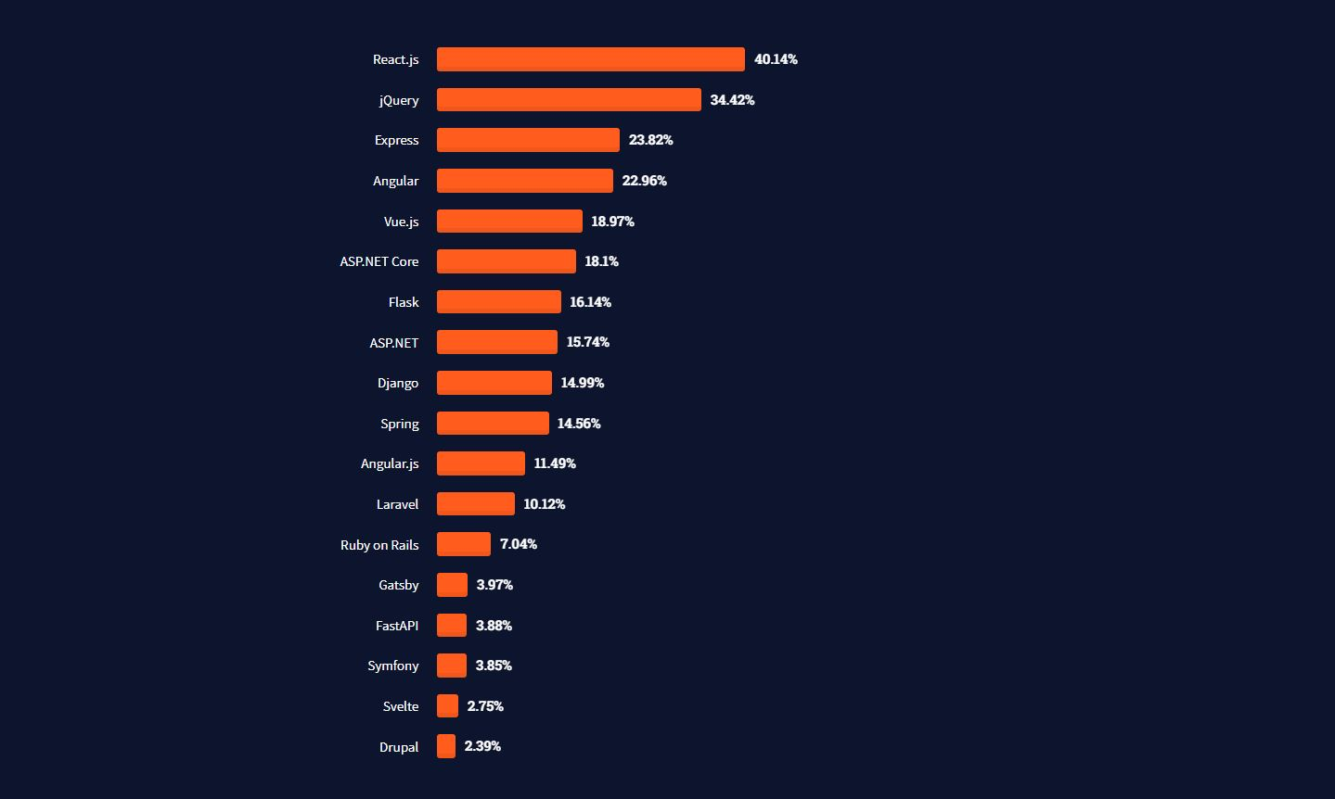
Source: stackoverflow survei 2021

Slide 6
Javascript Dasar
“Don’t repeat yourself”

Slide 7
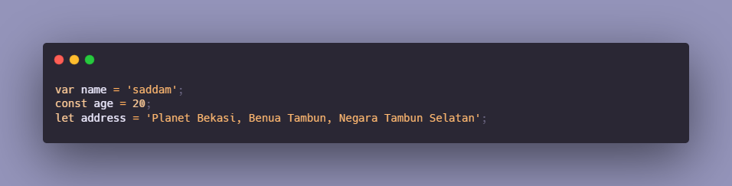
Variabel
Javascript lama
ES6
Setiap nilai dari variabel selalu disimpan kedalam memori oleh komputer

Slide 8
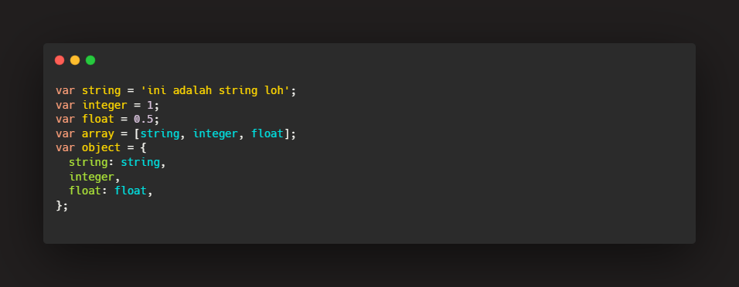
Data Types
String digunakan ketika menuliskan kata atau kalimat
Integer digunakan ketika menulis bilangan bulat
Integer digunakan ketika menulis bilangan koma
Array digunakan ketika ingin menyimpan sekumpulan data
Object digunakan ketika ingin menyimpan data dengan key

Slide 9





Array (sequence)
Object (set)
=
tipe : angora
nama : kucing
makanan : whiskas
N
=
Animals
=
5
0
1
2
3
4
Key
Value
1 Array selalu berjalan konstan
Keseluruhan array berjalan secara linear
Array selalu disimpan secara berdampingan
Tipe data dalam array dapat dicampur atau satu tipe saja
Tipe data object identik dengan key dan value
Tipe data value object dapat dicampur atau satu tipe saja

Slide 10
Live Coding Tipe Data JS
“Code selalu berjalan dari atas ke bawah”

Slide 11
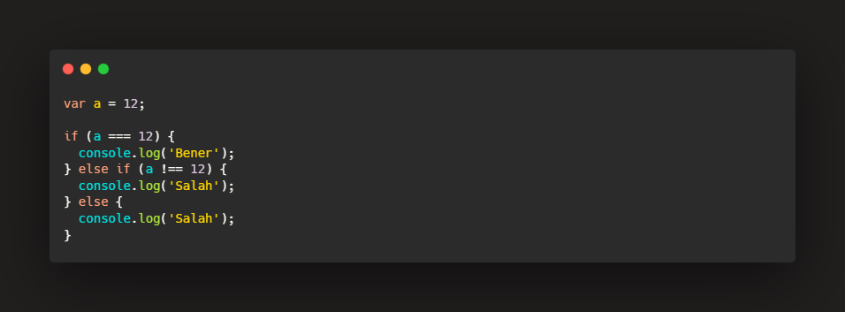
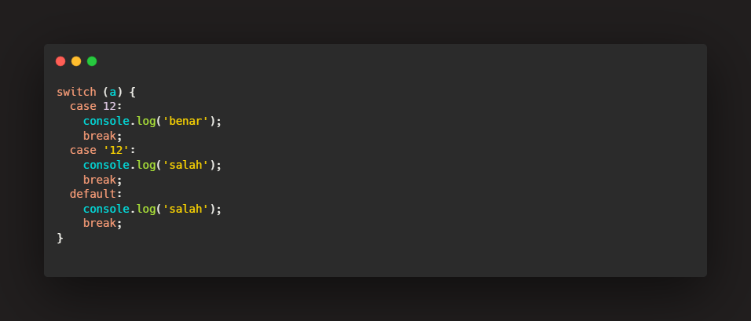
Conditional

Slide 12
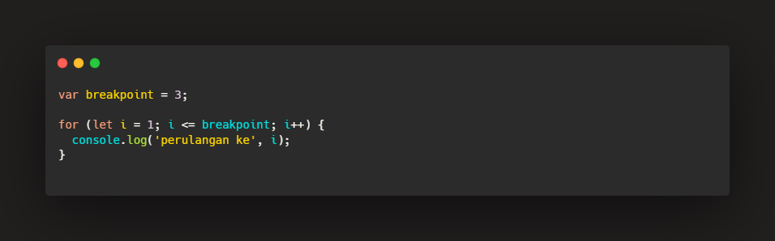
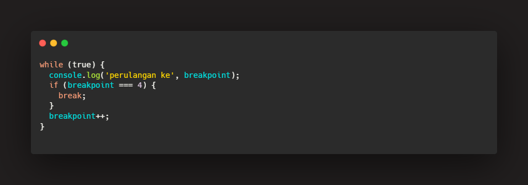
Looping

Slide 13
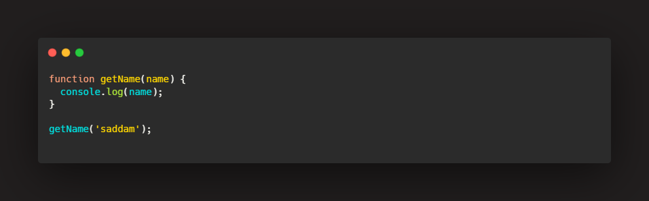
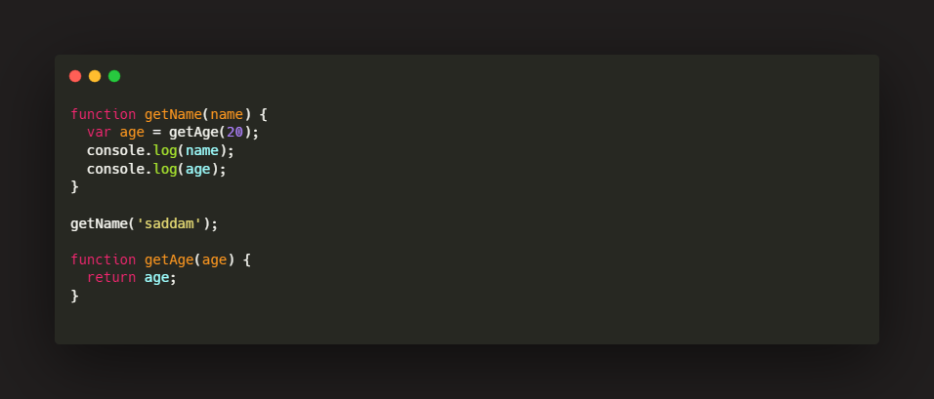
Function
argument
Block Function
Panggil function
Nilai pada variabel age tergantung dari function getAge
Function yang mengembalikan nilai

Slide 14

Pertanyaan atau pernyataan

